Slide 1
3-MА`RUZА.
Аsinхrоm dvigаtеlаrni mехаnik хаrаktiristikаlаri.
Джураев А.Дж.

Slide 2
REJA:
Asinxron elektr yurituvchilarning mexanik-statik xarakteristikalari
Yurituvchining barqaror rejimi uchun mehanik dinamik xarakteristikasi
Yurituvchining hamma harakati vaqti uchun mexanik dinamik xarakteristikasi
O`z-o`zini tekshirish savollari

Slide 3
ADABIYOTLAR:
В.А. Зиновьев, А.П. Бессонов. Основы динамики машинных агрегатов. Машиностроение, Москва, 1964, с. 20-51
А. Джураев. Моделирование динамики машинных агрегатов хлопкоперерабатывающих машин. Фан, Ташкент, 1984, с. 16-23
А. Джураев. Динамика рабочих механизмов хлопкоперерабатывающих машин. Фан, Ташкент, 1987, с. 35-87

Slide 4
3.1. Asinxron elektr yurituvchilarning mexanik-statik xarakteristikalari
Ishlab chiqarishda ishlatiladigan asosiy texnologik mashinalar asinxron elektr yurituvchilar bilan ta`minlangan. Asinxron elektr yurituvchilar uch fazali tok bilan ta`minlangan va qo`shimcha zanjirlar va qurilmalarni talab qilmaydi.
Mashinaning ishchi organini mashina agregatlari ko`rinishida taxlil qilish yurituvchi-bajaruvchi mehanizm sistemesida texnologik qarshiliklar tasirida dinamik jarayonlarni aniqroq baholashga imkon beradi. Shuning uchun, tadqiqotlarda asinxron elektr yurituvchining yuritmasini dinamik yoki statik mehanik xarakteristika ko`rinishida nazarga olish muhim masala hisoblanadi. Bundan tashqari, mashina agregatlarini o`rganishda tadqiqotchi masalani yechimini soddalashtirish uchun ayrim xadlarini nazarga olmaslikzarurati oldida turadi, bu esa noto`g`ri yoki buzilgan natijalarni olishga sabab bo`ladi. Shu sababli, xar bir masala uchhun sistema dinamikasini real xisoblashni vaundan foydalanishni soddaligi va qulayligini inobatga olib dastlabki baxolash zarur.

Slide 5
Asinxron elektr yurituvchilarni quydagi mehanik harakteristikalari:
Asinxron yurituvchilarning statik xarakteristikalari
Asinxron yurituvchilarning K.P. Pinchuk olgan dinamik xarakteristikalari
Yurituvchini K.P. Kovachev olgan dinamik xarakteristikalarini modellashtirish metodikasini keltiramiz.

Slide 6
Ma`lumki, yuqorida sanab o`tilgan xarakteristikalar asinxron elektr yurituvchini cheklangan quvvatini nazarga oladi. Asinxron elektr yurituvchining mexanik static xarakteristikasi tenglama bilan ifodalanadi:
Бу ерда M_{d}, M_{k} – yurituvchi validagi yurituvchi moment va uning kritik qiymati;;
S, S_{k} – yurituvchining sirpanishi va uning kritik qiymati;
r₁ – faol qarshilik;
х_{k} – qisqa tutashishda induktiv qarshilik;
Θ – yurituvchining inertsiya momenti;
mexanik static xarakteristikaning (3.1) tenglamasiga mos egri chizig`i 3.1 rasmda keltirilgan.

Slide 7
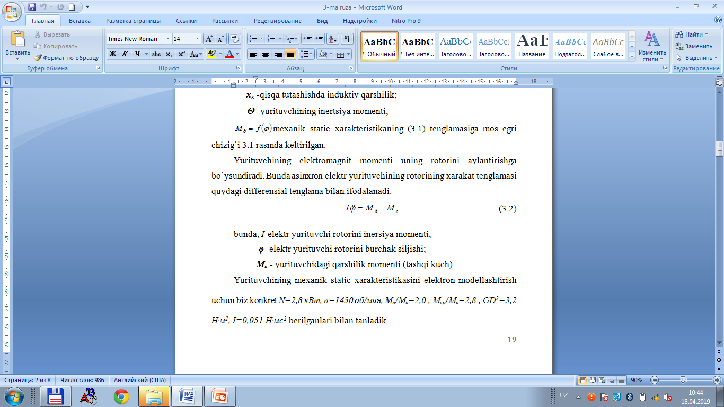
Yurituvchining elektromagnit momenti uning rotorini aylantirishga bo`ysundiradi. Bunda asinxron elektr yurituvchining rotorining xarakat tenglamasi quydagi differensial tenglama bilan ifodalanadi.
Бу ерда I – elektr yurituvchi rotorini inersiya momenti;
φ – elektr yurituvchi rotorini burchak siljishi;
M_{k} – yurituvchidagi qarshilik momenti (tashqi kuch)
Yurituvchining mexanik static xarakteristikasini elektron modellashtirish uchun biz konkret N=2,8 kVt, n=1450 оb/min, M_{p}/M_{n}=2,0 , M_{kr}/M_{n}=2,8 , GD²=3,2 N.m², I=0,051 N.ms² berilganlari bilan tanladik.
Asinxron elektr yurituvchining tegishli bu parametrlariga muvofiq modelning masshtab koeffitsientlari tanlanadi: α_{φ}=5 b/rаd, α_{M}=0,1 b/H.m, α_{t}=100.

Slide 8
Modellashtirishda mexanik statik xarakteristika egri chizig`I bo`lak chiziqli approksimatsiya metodida bajarildi va chiziqsiz blokda olingan.
3.1 - rasm. Asinxron elektr yurituvchilarning mehanik statik xarakteristikasi
ωk – ideal yurish tezligi
ωn – nominal burchak tezligi
ωkr – kritik momentga mos tezlik
Mp – yurituvchi moment
Mn – nominal moment

Slide 9
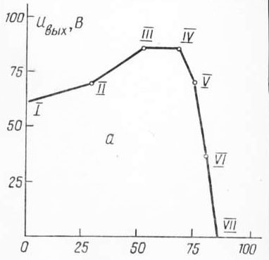
3.2 - rasm. Asinxron elektr yurituvchilarning mehanik statik xarakteristikasining chiziqli approksimatsiyasi.

Slide 10
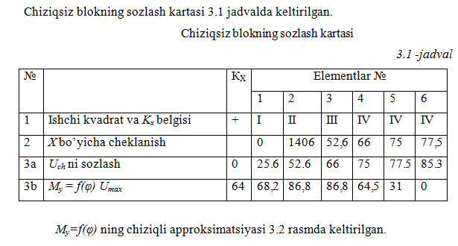

Slide 11
Tadqiqotlar shuni ko`rsatadiki, yuritma yuklanganda yurituvchi M_{y}=f(φ) egri chizig`i bo`yicha to`ntariladi. Berilgan xarakteristika elektromexanik o`tuvchi jarayonlarni (EMUJ) elektroyurituvchini xam ishga tushuradi xam barqaror xarakat rejimini nazarga olmaydi.
Shuning uchun mexanik statik xarakteristikadan faqat sistemani taxminiy dinamik xisoblashda foydalanish mumkin. Ammo xozirgacha zarbali va tasodifiy yuklanishda ishlaydigan sistemalar uchun qaysi xarakteristikalardan foydalanish zarurligi aniqlangan emas.

Slide 12
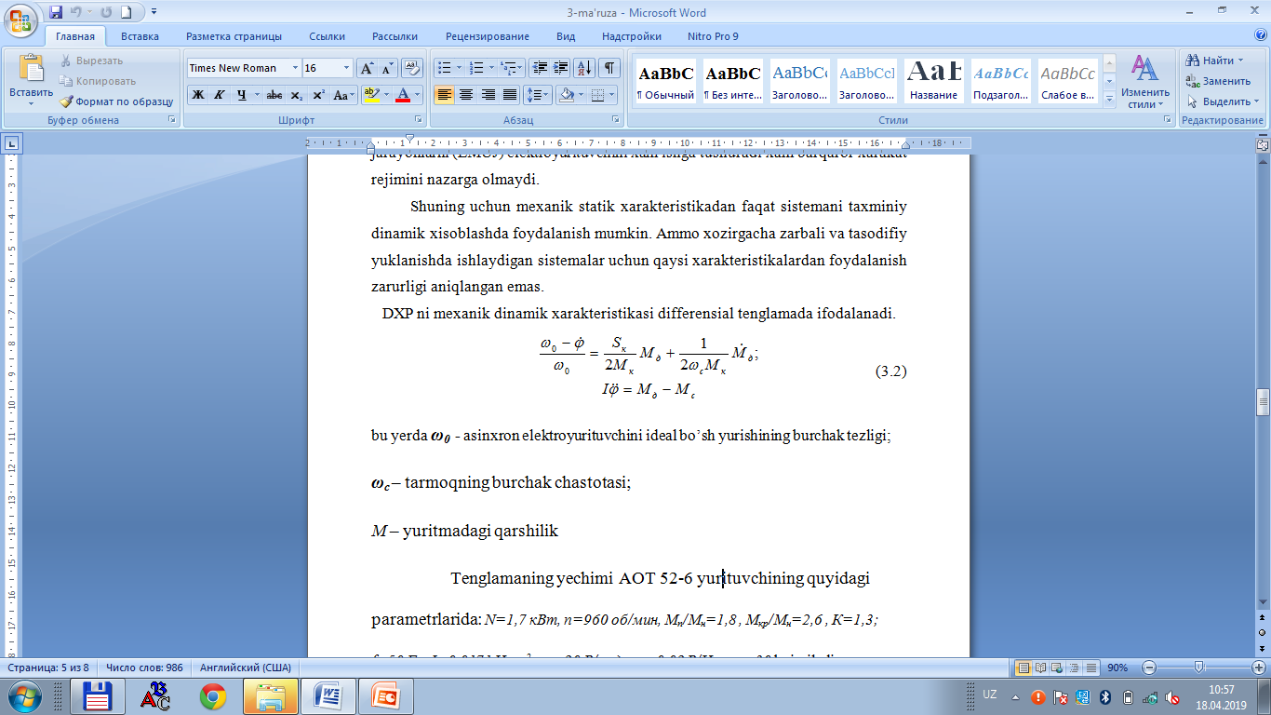
DXP ni mexanik dinamik xarakteristikasi differensial tenglamada ifodalanadi.

Slide 13
Tenglamaning yechimi AOT 52-6 yurituvchining quyidagi parametrlarida: N=1,7 кВт, n=960 об/мин, М_{п}/М_{н}=1,8 , М_{кр}/М_{н}=2,6 , К=1,3; f=50 Гц, I=0,0171 Н.мс², α_{φ}=20 В/рад, α_{м}=0,02 В/Н.м, α_{t}=30 bajariladi.

Slide 14
3.3 – rasmda electron modelni fazali suratga olish , М_{с}=0 bo’lgandagi (1- sur’at) va М_{с}=28 Н.м (2- sur’at) egri chiziqlari ko’rsatilgan. Fazali sur’atga olishdan ko’rinyaptiki, yurituvchi qayta yuklanishda egri chizig’I bo’yicha undan bir oz surilgan holda to’ntariladi. Bu esa sistemaning inertsionligi va М_{с ­} qarshilikni impulsli ishga tushirishi bilan izoxlanadi, bundan tashqari DXK EMPP ni faqat barqaror harakat rejimida qarshilikni katta bo’lmagan o’zgarish chastotasida nazarga oladi.

Slide 15
Asinxron elektroyurituvchining beriilgan dinamik xarakteristikasidan ko’pincha ishga tushiriladigan va to’xtalidigan, shuningdek, zarbali va tasodifiy yuklanishda foydalanish kerak emas. Yuqori chastotali yuklanishda ham natijalar buziladi, shuning uchun mashina va mexanizmlarni ko’rsatilgan ishlash sharoitida ularni dinamik tahlilini asinxron elektryurituvchining dinamik mexanik xarakteristikasini DXP bo’yicha nazarga olib amalaga oshirish kerak.

Slide 16
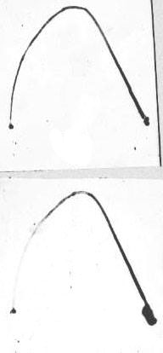
:
3.3-расм
fazali sur’atlari:
Ms=0; 2) Ms=28 N.m.

Slide 17
3.3. Yurituvchining hamma harakati vaqti uchun mexanik dinamik xarakteristikasi
EMUJ ni hisobga olish elektromexanik sistemalarni real modellarini olishda muhim ahamiyatga ega. Asinxron elektryurituvchilarda o’tish jarayonlarini ishga tushirishda, ulashda, tashqi kuchlarni olishda hosil bo’ladi. Uch fazali asinxron yurituvchining statorini tarmoq kuchlanishga ulashda stator va rotor o’ramlarida o’tish jarayoni toklari oqadi, magnit oqimlari hosil bo’ladi, ularning o’zaro ta’siri natijasida yurituvchining rotoriga tebranuvchi xarakterli elektromagnit buruvchi moment qo’yiladi.

Slide 18
U_{op ­}va kuchlar shuni ko’rsatdilarki, asinxron elektr yurituvchini tarmoqga ulashda uning rotoriga tarmoq chastotasida o’zgaruvchi, o’zgarishining birinchi davrida maksimal qiymatga erishuvchi elektromagnit moment ta’sir qilar ekan. Elektro magnit yuritgichi ta’sirida yuritmaning mexanik sistemasida qayshqoq momentning tebranishi hosil bo’ladi. Bunda mustahkamlikga hisoblashga momentning maksimal tebranish qiymati katta qiziqish uyg’otadi.

Slide 19
Asinxron elektr yuritgichning dinamik mexanik xarakteristikasi undagfi elektr o’tish jarayonlarini ishga tushirishda, shuningdek, barqaror xarakatda nazoratga oladi va stator holda rotorni koordinata o’qlarini sinxron aylanish tezligida oqim ilashish vektorini tashkil etuvchilarni saqalamagan differentsial tenglamalar sistemasi bilan ifodalanadi.

Slide 20
(3.4)

Slide 21
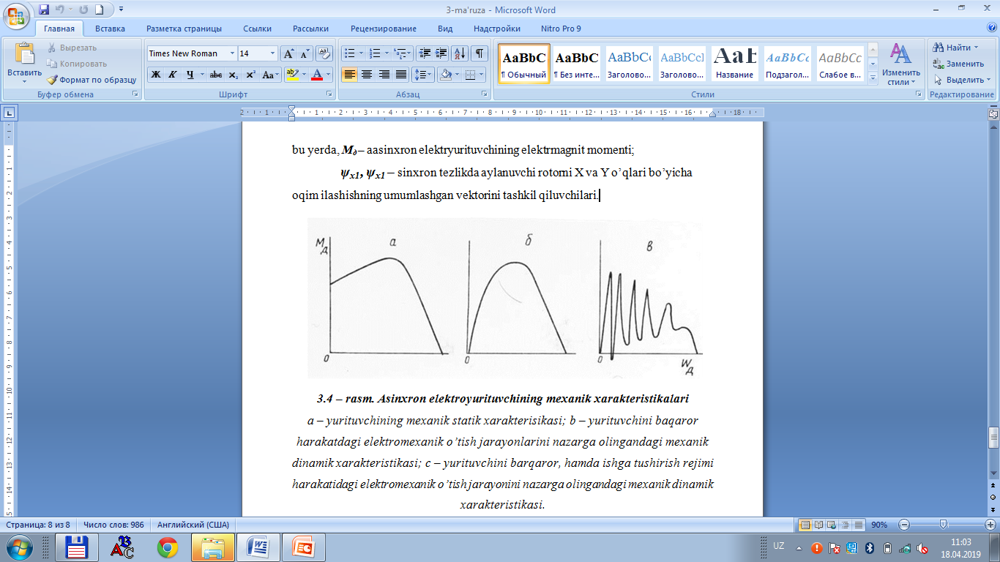

Slide 22
3.4. O’z-o’zini tekshirish savollari
1. Eleltromexanik o’tish jarayonlarini fizikasini tushuntiring.
2. Elektroyurituvchining mexanik static xarakteristikasi tenglamasini yozing.
3. DXP yurituvchini DXK dan mexanik xarakteristikasi qanday farq qiladi?
4. Qanday hollarda DXP dan foydalanish mumkin emas?
5. Qanday hollarda DXK dan foydalaniladi?

